Slide 1
留存分析
谢佳标（Daniel.xie）
www.hellobi.com

Slide 2
为什么要做留存分析？
在移动游戏中，用户在某段时间内开始登录游戏，经过一段时间后，仍然继续登录游戏的用户，被认作是留存用户。这部分用户占当时新增用户的比例即是留存率，会按照一段单位时间（例如，日、周、月）来进行统计。顾名思义，留存指的就是“有多少用户留下来了”。留存用户和留存率体现了游戏的质量和保留用户的能力。留存率一定意义上代表了新登用户对游戏的满意度，关注留存率的同时需要关注用户流失节点。流失率在游戏进入稳定期是值得关注的，稳定期的活跃和收入都比较理想，如果流失率波动较大，就需要引起警惕。需要仔细关注是哪一部分用户离开了游戏，流失率作为一个风向标，具有预警作用。

Slide 3
留存率的分析
留存率是转化率的一种，是研究新增用户在未来一段时间的生命周期情况，因此我们可以利用留存率数据得到用户生命周期LT值，帮助我们了解游戏的黏性和质量情况。
留存率是转化率的一种，即由初期的不稳定用户转化为活跃用户、稳定用户、忠诚用户的过程，随着留存率统计过程的不断延展，就能看到不同时期的用户的变化情况。

Slide 4
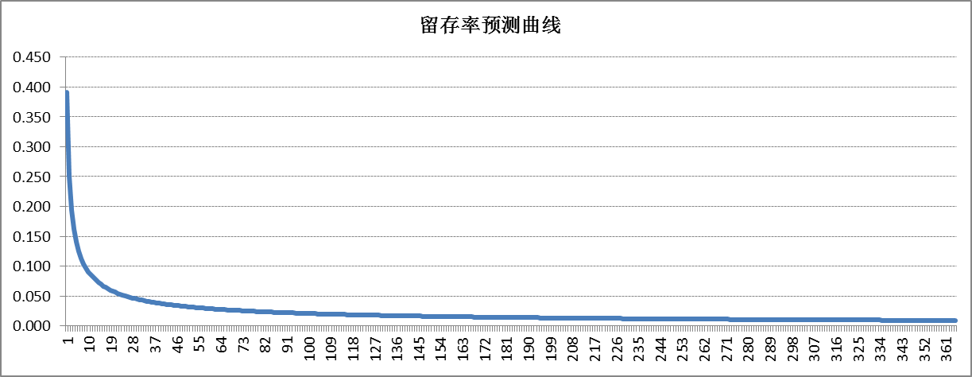
留存率预测
我们已经知道，一批新增玩家的留存率随自然时间的增长必然无限趋近于0，用几何图形表示就是一条幂减的指数曲线。

Slide 5
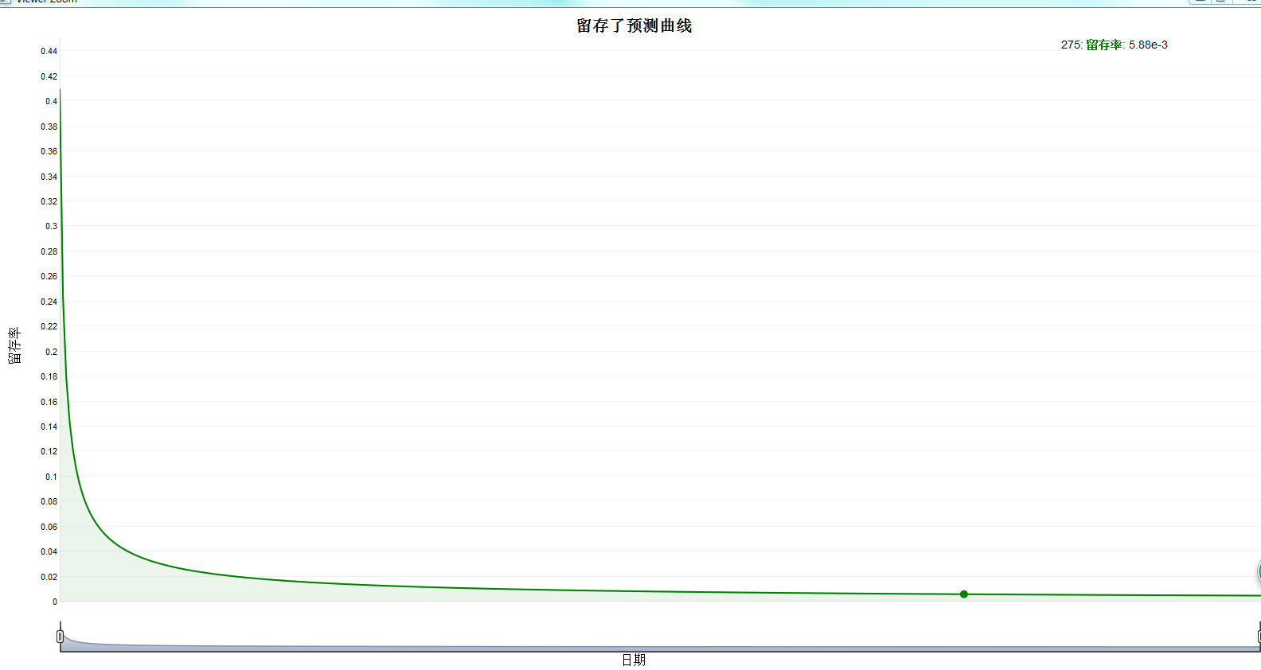
业务案例：新增用户留存率预测曲线

Slide 6
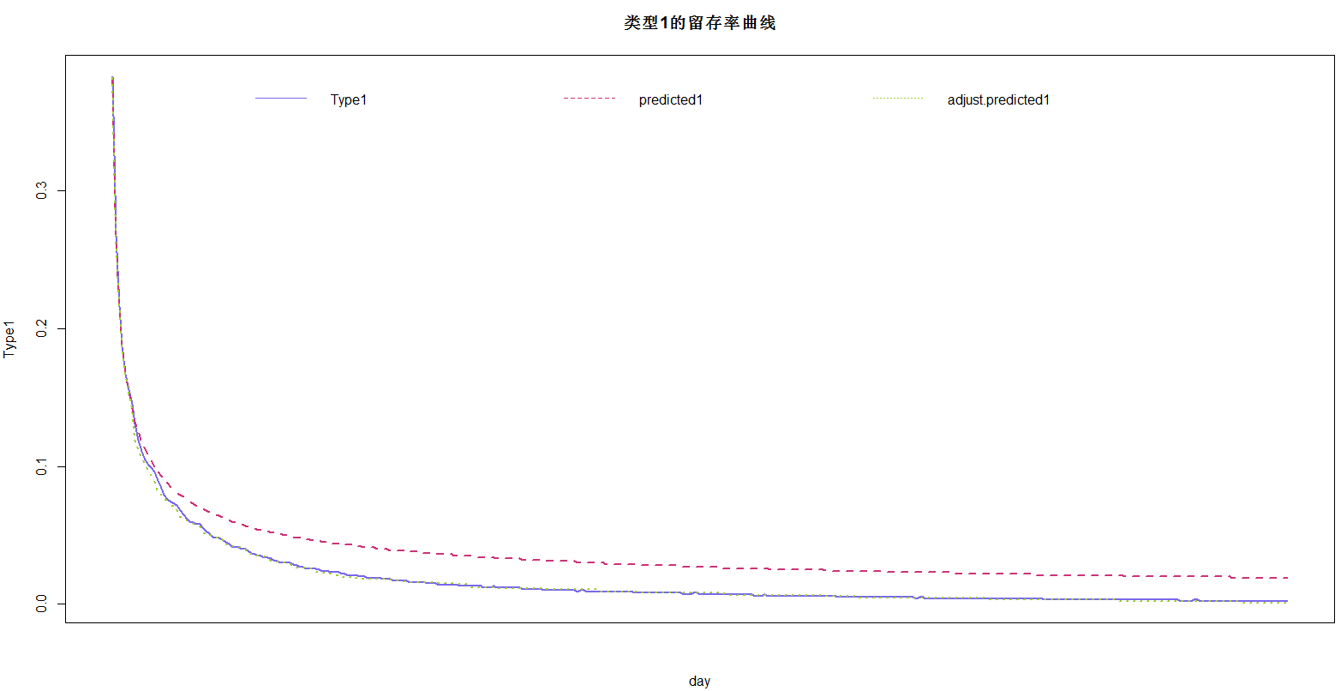
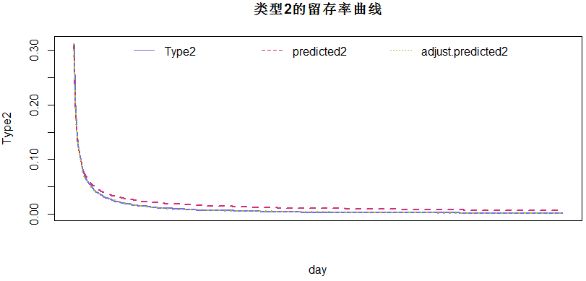
业务案例：优化留存率预测曲线

